Slide 1
Donori krvi
Armando Maradona

Slide 2
Sadržaj
Opis zadatka
Pregled zahtjeva
Korišteni alati i tehnologije
Arhitektura
Organizacija rada
Iskustva i naučene lekcije

Slide 3
Opis zadatka
Web aplikacija
Problem: potencijalni darivatelji krvi nemaju adekvatne izvore kojim će im se olakšati proces darivanja krvi
Cilj: omogućiti donatorima krvi da nađu najbliže lokacije darivanja krvi i pristup akcijama zavoda
Slične aplikacije: https://www.friends2support.org/, https://www.redcross.org/give-blood.html
Nema sličnih unutar RH

Slide 4
Pregled najbitnijih funkcionalnih zahtjeva
Registracija donora i zaposlenika
Pregled aktivnih akcija darivanja krvi
Prijava na odabranu akciju
Dodavanje novih akcija
Uvid u sve prethodne akcije

Slide 5
Pregled ostalih zahtjeva
Sustav treba biti izveden kao web aplikacija ispravno funkcionalna u svim web preglednicima
Sustav treba biti jednostavan i razumljiv svim korisnicima bez detaljnih uputa
Sustav treba podržavati hrvatsku abecedu, uključujući dijakritičke znakove

Slide 6
Korišteni alati i tehnologije
Komunikacija: WhatsApp
Dokumentacija: Astah UML, Wiki
Izvorni kod: GitHub
Razvojno okruženje: Visual Studio Code
Frontend: React.js + TypeScript
Backend: Node.js, Express.js, Sequelize
Baza: PostgreSQL

Slide 7
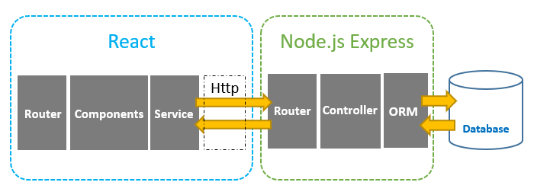
Arhitektura

Slide 8
Organizacija rada
Trajanje 14 tjedana
Usporedno pisanje dokumentacije i izrada aplikacije
Svi članovi sudjelovali u svakom segmentu, s naglaskom na:
Frontend: Zvonko Lelas, Jana Matić, Bruna Matić, Nikola Marić
Backend: Nikola Borzić, Bruno Galić
Dokumentacijau: Jelena Lončar

Slide 9
Iskustva i naučene lekcije
Pravilno napisana dokumentacija
Korištenje GitHub-a
React.js, Node.js, Express.js
Pozitivna iskustva:
Komunikacija unutar tima
Međusobno konzultiranje
Organizacija
Negativna iskustva:
svi članovi trebaju biti usklađeni da bi rad bio ispravan na kraju

Slide 10
Popis članova grupe
Zvonko Lelas zvonko.lelas@fer.hr
Nikola Borzić nikola.borzic@fer.hr
Bruno Galić bruno.galic@fer.hr
Jelena Lončar jelena.loncar2@fer.hr
Nikola Marić nikola.maric@fer.hr
Bruna Matić bruna.matic@fer.hr
Jana Matić jana.matic@fer.hr

